Slide 1
Hoofdstuk 8
Paragraaf 4
Paragraaf 5

Slide 2
Wat gaan we doen vandaag?
Uitleg paragraaf 4
Uitleg paragraaf 5
Afmaken paragraaf 1, 2, 3, 4 en 5

Slide 3
Uitscheidingsstelsel

Slide 4
De nieren
Nieren filteren bloed
Maken urine van water en afvalstoffen
Via de urineleider wordt de urine naar de urineblaas vervoerd

Slide 5
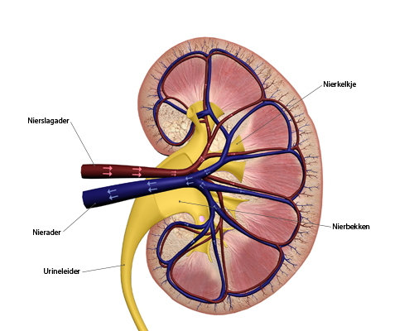
Bouw nieren
Nierbekken
Niermerg
Nierschors

Slide 6
Nierschors
De buitenste laag van de nier
Plek waar urine wordt gevormd

Slide 7
Niermerg
Lopen trechters doorheen om de urine te vervoeren naar de nierbekken.

Slide 8
Nierbekken
Verzamelpunt van urine.
Vanuit nierbekken loopt de urineleider.
De urineleider loopt van de nier naar de blaas.

Slide 9
Werking van de nier
In het bloed zitten afvalproducten: ureum (lever), overtollige stoffen, overbodige stoffen.
In de nier zitten filters
Filteren de stoffen uit het bloed
Er ontstaat vloeistof (urine)

Slide 10
Lever
Ontgiftingsorgaan van het lichaam
Breekt stoffen af
Zet stoffen om
Overtollige eiwitten worden afgebroken tot ureum
Slaat glucose op als glycogeen

Slide 11
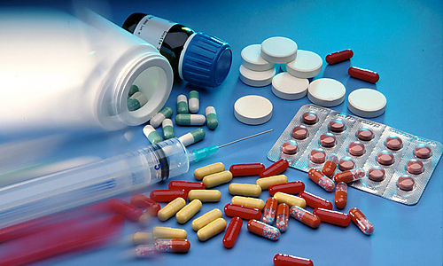
Doping
Middelen die sportprestaties verbeteren
Amfetamine (stimulerende stof zorgt voor minder vermoeidheid)
Anabole steroïden (zorgt voor spiergroei)
Bloeddoping (extra bloed toedienen voor wedstrijd, epo zorgt voor aanmaak rode bloedcellen)

Slide 12
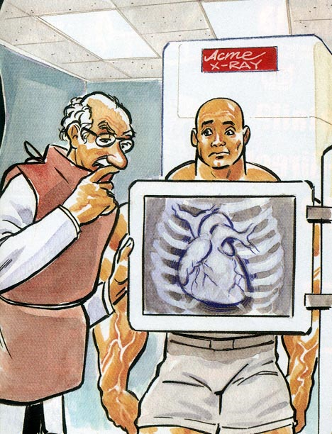
Risico’s doping
Onvruchtbaarheid
Hoge bloeddruk
Hartinfarct
herseninfarct

Slide 13
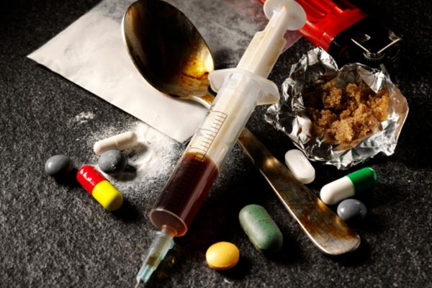
Drugs
Stimulerende middelen (xtc, cafeïne)
Verdovende middelen (heroïne, alcohol)
Bewustzijnsveranderende middelen (lsd, paddo’s)

Slide 14
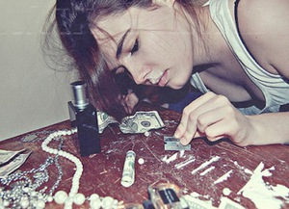
Gevolgen drugs
Verslaving
Geestelijke afhankelijkheid
Lichamelijke afhankelijkheid
Ontwenningsverschijnselen bij afkicken

Slide 15
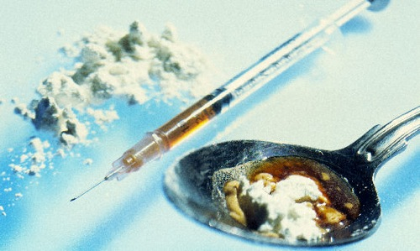
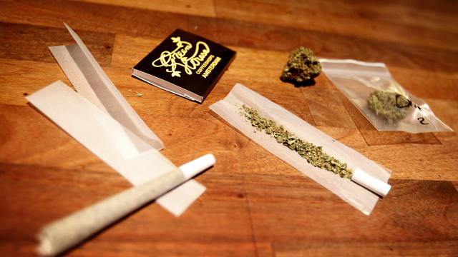
Soorten drugs
Wordt gelet op de afhankelijkheid van de drugs en risico op gezondheid
Softdrugs
Harddrugs

Slide 16
Huiswerk
Paragraaf 1 t/m 5 af

